Slide 1
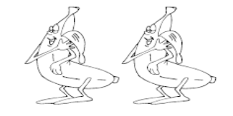
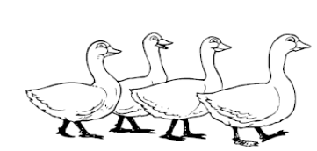
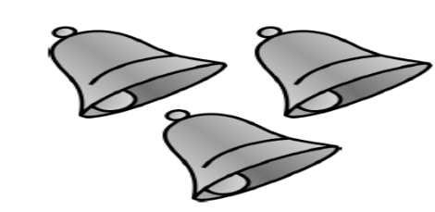
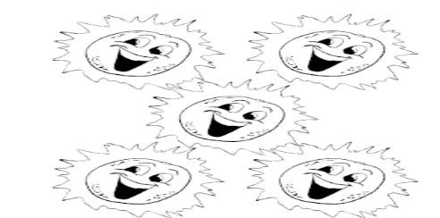
الصف الأول الابتدائي
المادة الرياضيات
اختبار الفصل الأول
نشــــــــــــاط
نموذج اختبار الرياضات الفصل الأول والثاني
مملكة البحرين
وزارة التربية والتعليم
مدرسة الرازي الابتدائية للبنين
السؤال الأول : اختر العدد الصحيح الدال على الصورة
6
2
3
4
2
3
5
4
السؤال الثالث : عد واكتب الرقم في المربع بالأسفل
أبدا من هنا
السؤال الرابع : أكمل سلسلة الأعداد
 |  |  |  |  |  |  | 2 | 1 | 0

Slide 2






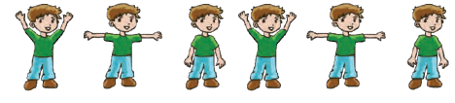
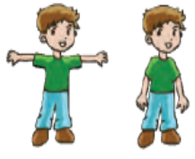

السؤال الخامس : ضع دائرة التي تكمل النمط بشكل صحيح وانتبه لاتجاه السهم
إبدا من هنا
إبدا من هنا
إبدا من هنا
إبدا من هنا
السؤال السادس : ارسم الاشكال داخل المستطيل مكونا نمطا صحيحا باستخدام هذين الشكلين فقط
إبدا من هنا

